Slide 1
pkgsentinel
AI 시대 공급망 악성 패키지 탐지 엔진
+ Agentic Capability Manifest (제안 표준)
7팀 · 2026

Slide 2
믿고 설치한 패키지가 악성코드라면?
Shai-Hulud 웜 — 믿을 만한 유명 패키지를 감염시켜 스스로 퍼졌다 (작년 npm)
새 위협 ①
새 위협 ②
AI가 없는 패키지 이름을 지어낸다
AI 에이전트 패키지
공격자가 그 가짜 이름을 미리 선점 →
믿고 설치하면 당한다
명령 실행·네트워크·비밀 읽기가 정상 기능 →
악성과 구분이 안 된다
기존 도구는 '이미 알려진 취약점'만 본다 → 우리는 이 빈칸을 메운다.
pkgsentinel · 7팀
2

Slide 3
유명해도 봐주지 않는다
“Trust by Verification”
인기 패키지도 검사를 건너뛰지 않는다
event-stream
ua-parser-js
XZ
Shai-Hulud
과거 대형 사고는 전부 유명 패키지에서 발생
인기도는 검사 우선순위만 올린다
pkgsentinel · 7팀
3

Slide 4
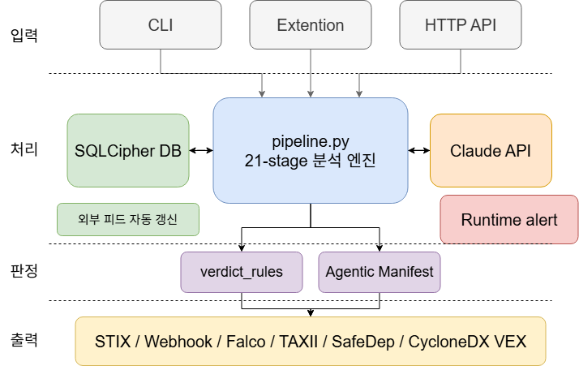
시스템 아키텍처
pkgsentinel · 7팀
3

Slide 5
비설치 7계층 검사
L0
알려진 악성인지 대조 (22만+ 위협 DB)
결과
L1
설치 없이 소스 추출 + 에이전트 판별
악성
L2
코드가 실제로 하는 행동을 순서대로 추출
위험
L3
알려진 공격 수법과 비교 (패턴 매칭)
의심
L4
AI가 한 번 더 ‘정말 악의적인가’ 판단
정상
L5
의존성 · 바이너리 · 샌드박스
L6
최종 판정 + 표준 출력
pkgsentinel · 7팀
4

Slide 6
우리가 만든 게 아닙니다 — 권위 있는 기반 위에
우리 한계
권위 있는 기반으로 메움
위협 지식 부재
→
MITRE — 세계 표준 공격 지식
알려진 악성 자료 필요
→
OSV — 공개 보안 데이터베이스
Agentic한 패키지 검증 필요
→
검증된 AI 모델
Testcase 과적합 타파
→
DataDog — 외부 검증 데이터셋
pkgsentinel · 7팀
5

Slide 7
성능
자작이 아닌 외부 검증 데이터 543개로 측정
약 80%
85%
+9%p
악성 패키지 탐지
실제 감염 사고 탐지
AI 판단 추가 시 덜 놓침
완벽하진 않다 — 하지만 어디서 놓치는지를 정확히 안다
pkgsentinel · 7팀
7

Slide 8
▶ 실제로 돌려봤습니다
1분 데모 영상
0:00
Shai-Hulud에 감염됐던 실제 패키지 검사
0:12
악성 판정 + 근거(행위·공격수법) 표시
0:35
판정이 서명돼 보안 관제 서버로 실시간 전달
0:52
정상 패키지는 통과(CLEAN)
pkgsentinel · 7팀
6

Slide 9
Shai-Hulud 실측
우리 엔진 (원칙 적용)
‘유명하면 봐주기’ 규칙을 켜면
23/25
−3
감염 패키지 92% 탐지
유명 패키지 3개가 정상으로 둔갑 → 놓침
유명하다고 봐주면, 정작 감염된 유명 패키지를 놓친다 — 데이터가 증명했다.
pkgsentinel · 7팀
9

Slide 10
한 걸음 더: 투명성 표준 제안
Agentic Capability Manifest
“이 패키지가 어떤 위험 기능을 쓸지, 설치 전에 미리 적어두자”
→
→
선언
실제
대조
작성자가 적어둔 위험 기능
엔진이 탐지한 실제 행동
다르면 = 미선언 위험 탐지
⚠ 만능 통제가 아니다 — 작성자가 거짓 선언할 수 있다. 그래서 이 한계를 전제하고, 강제 규칙이 아닌 ‘제안’으로 낸다.
pkgsentinel · 7팀
10

Slide 11
정리
한계 : 단서 없는 패키지는 코드만으론 약함 → 알려진 악성 목록이 보완 / 서명 표준은 향후 과제
목표 및 달성 사항
패키지 탐지 엔진 + 설치 전 기계검증 가능한 첫 capability manifest 제안
오픈소스 공개
감사합니다.
pkgsentinel · 7팀
11

